Slide 1



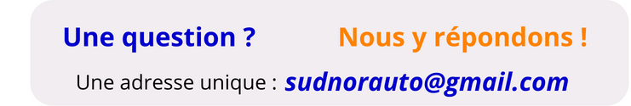


Slide 2
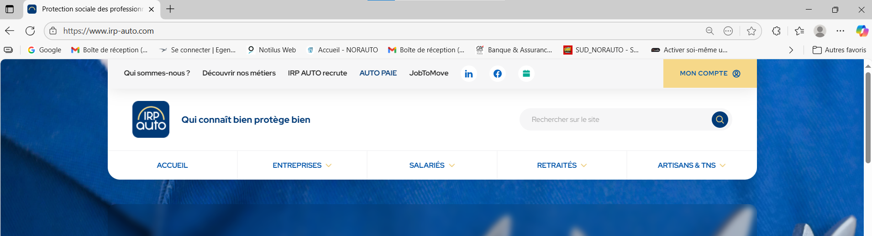
www.irp-auto.com

Slide 3
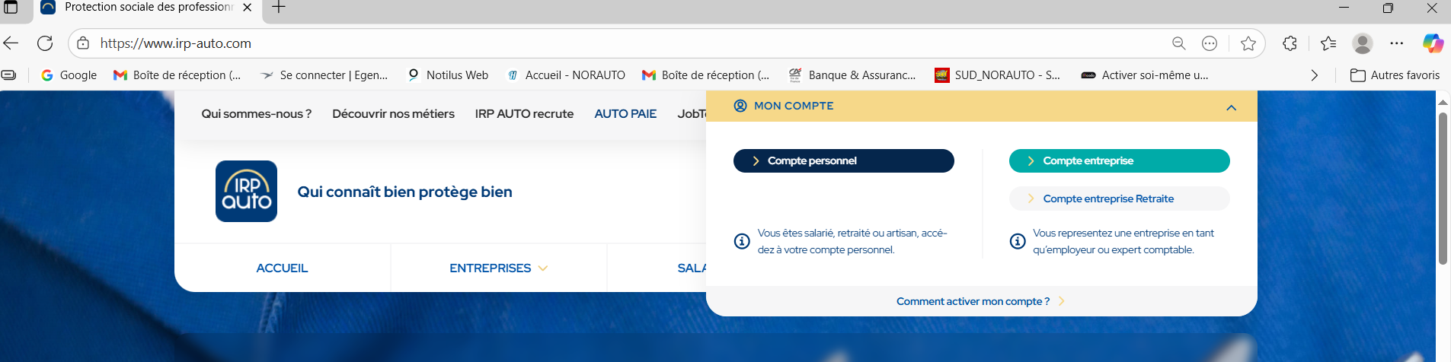
Compte personnel

Slide 4
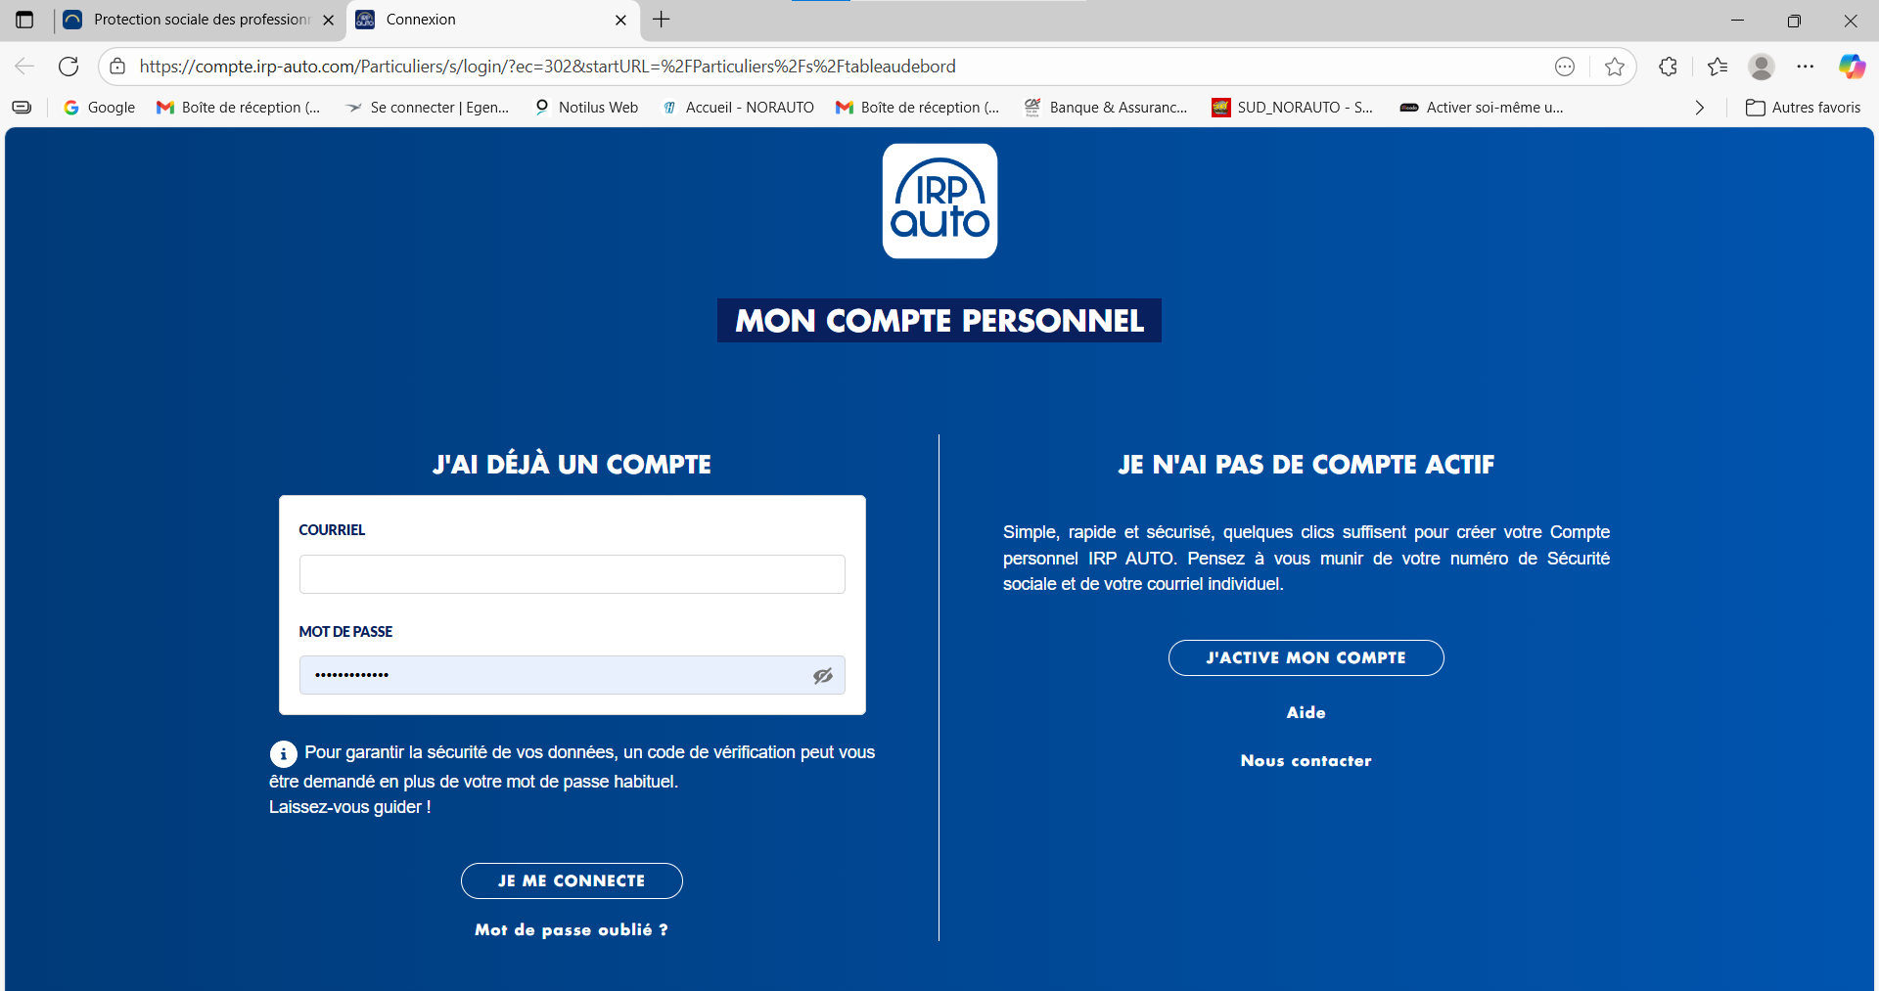
Ma première connexion.
Clic sur:
j’active mon compte
Si tu n’es pas allé sur ton compte depuis plus de 2ans
Il te faudra le réactiver.

Slide 5
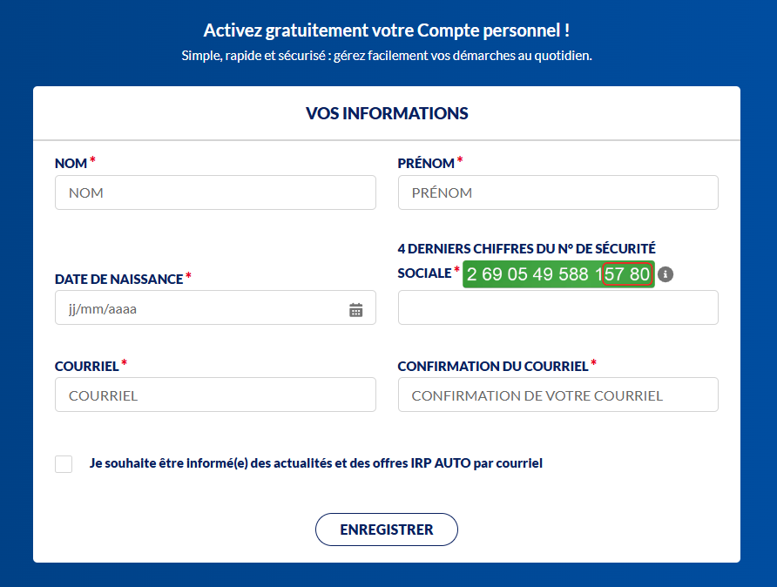
Il ne te reste plus qu’a remplir les cases vide.

